Slide 1
朝花带露夕拾香
———童年的回忆，人性的赞歌

Slide 2
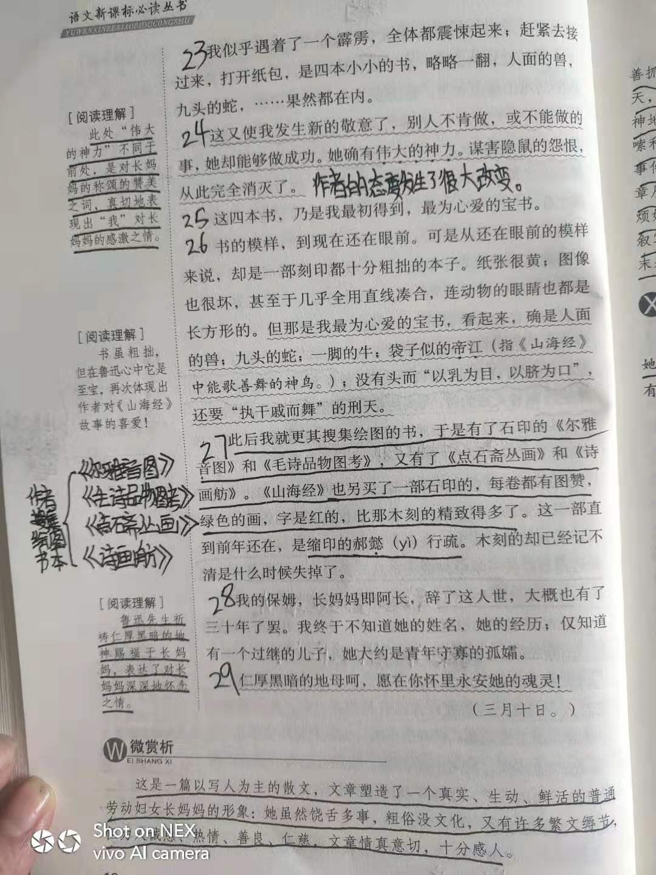
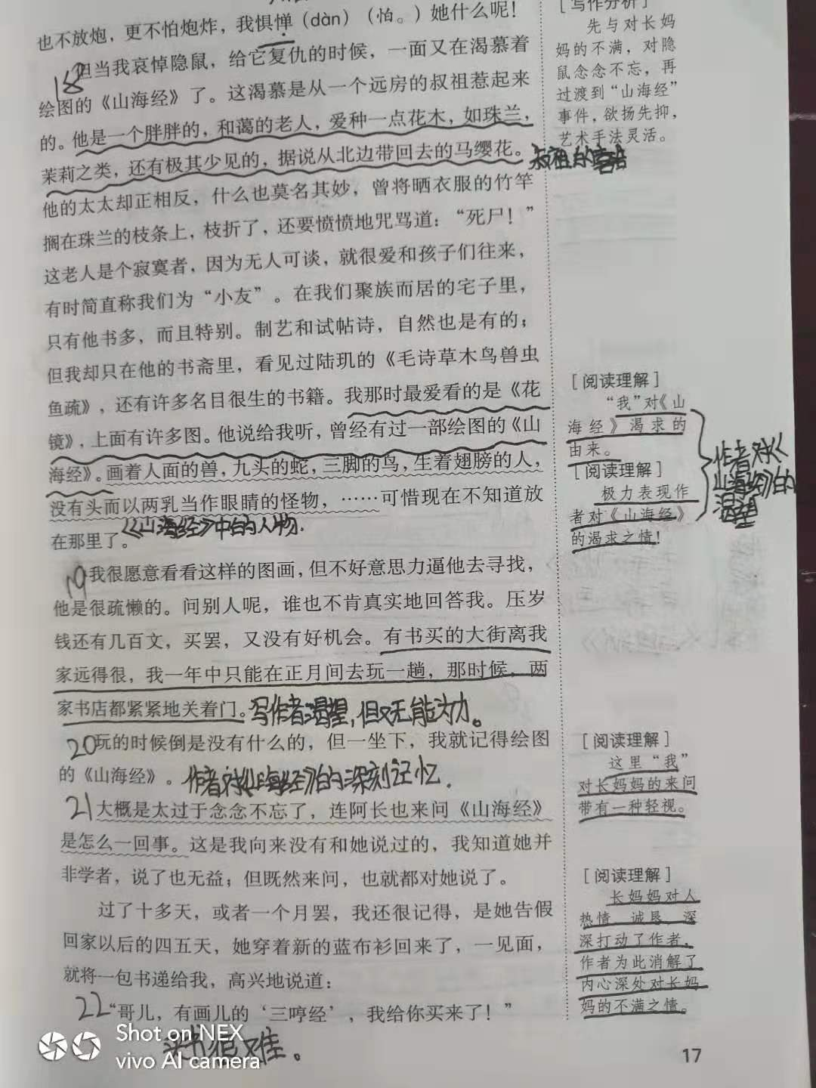
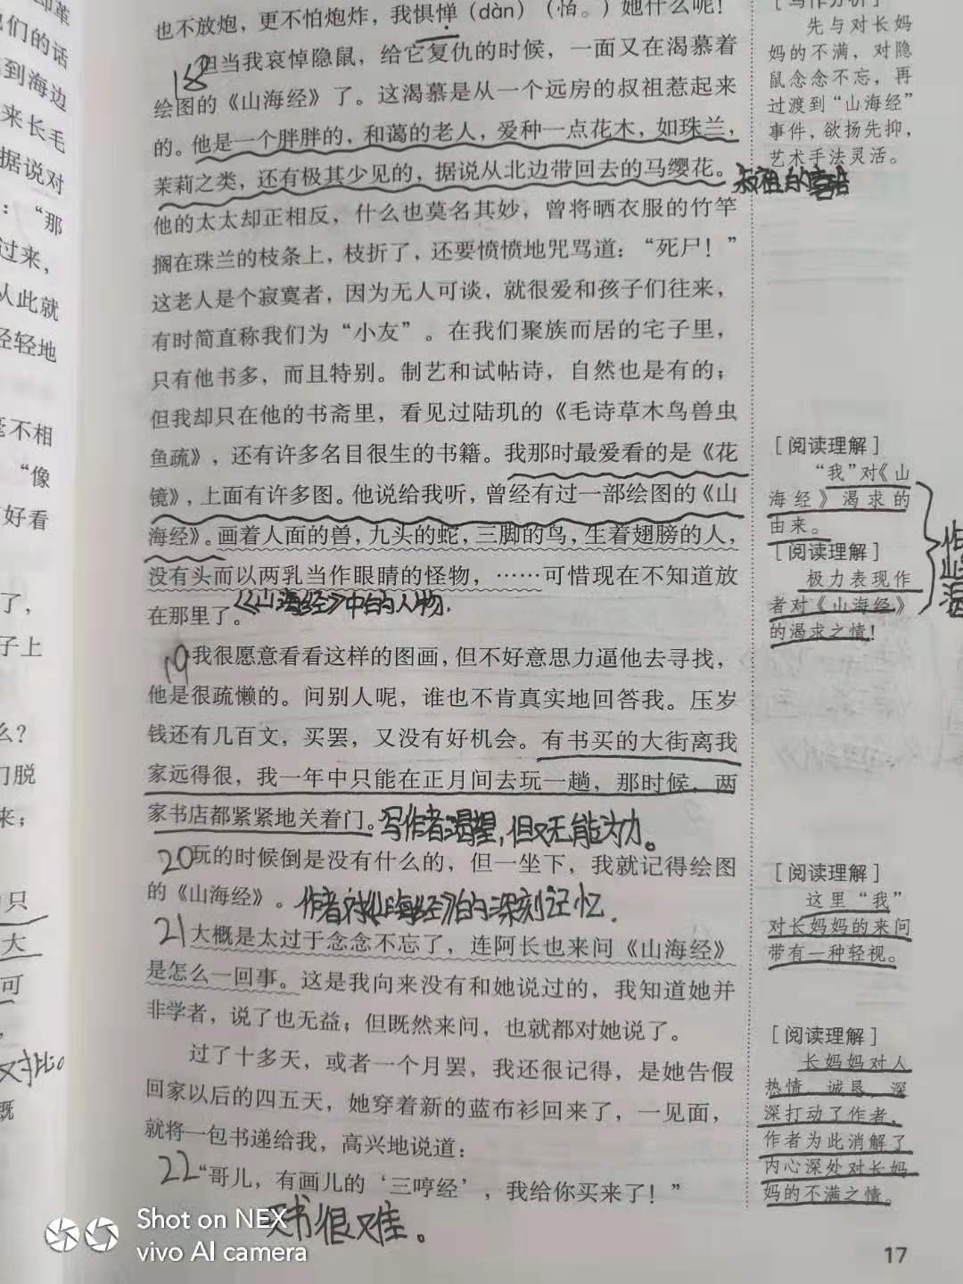
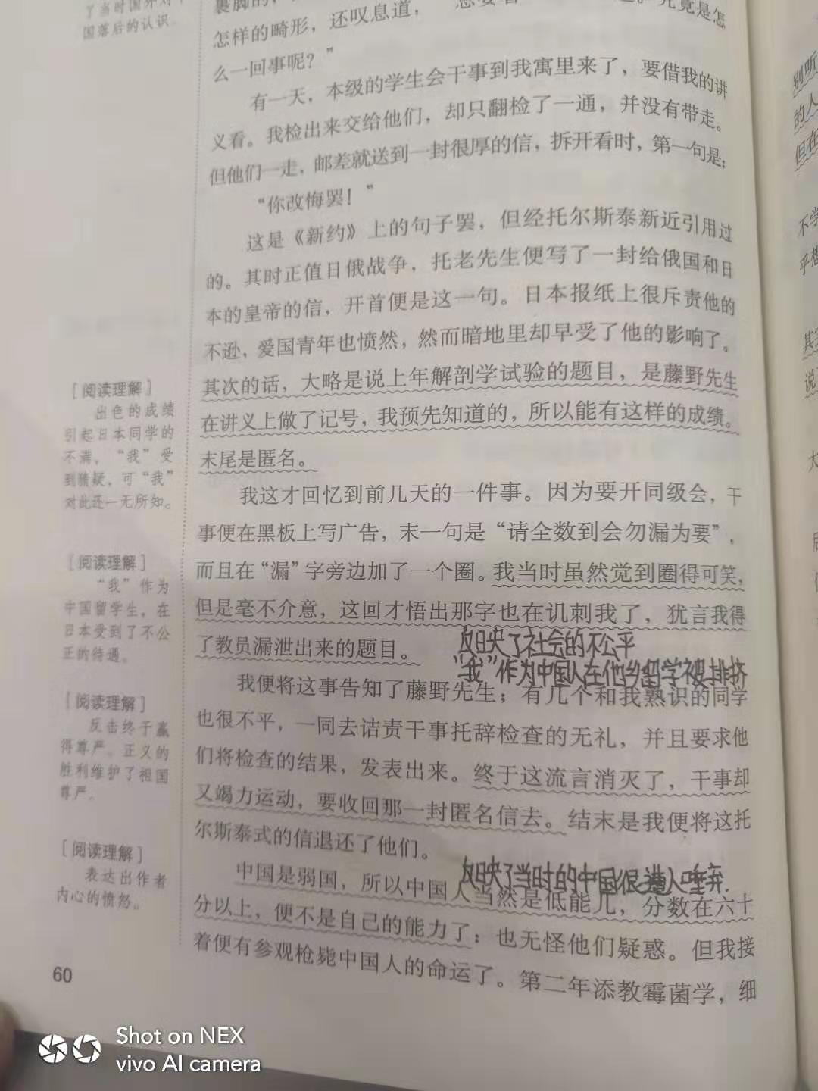
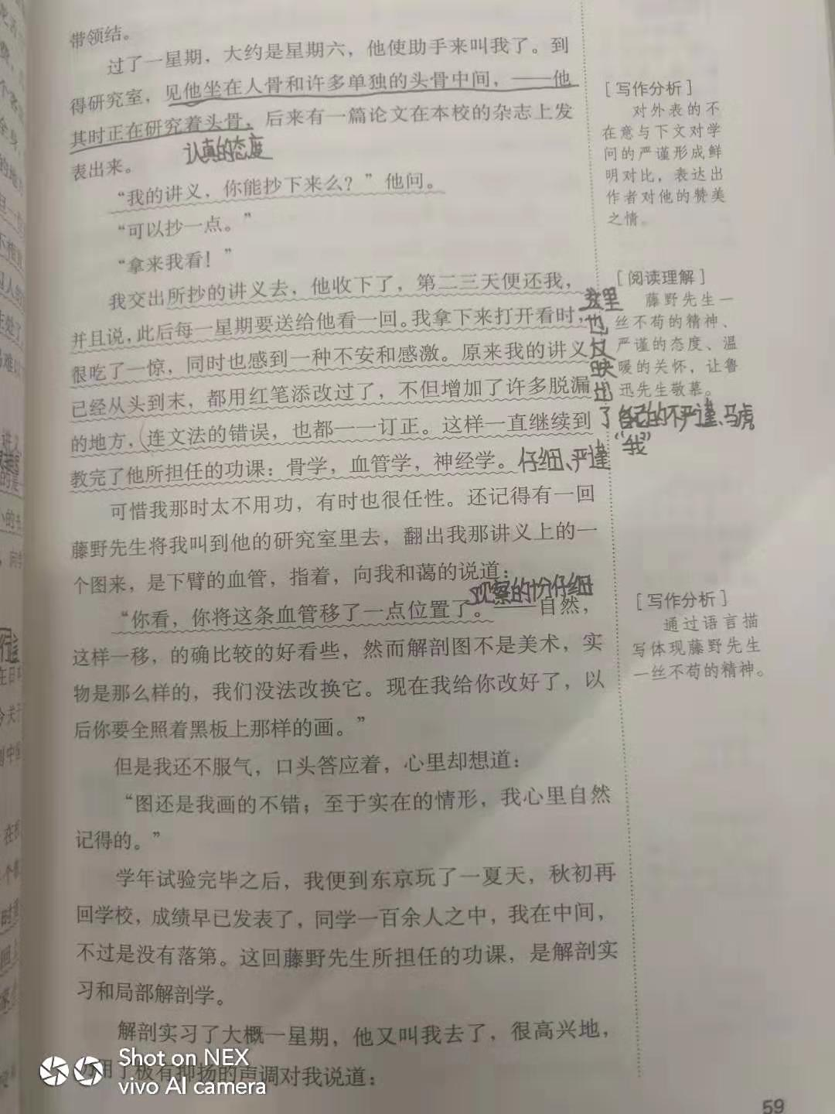
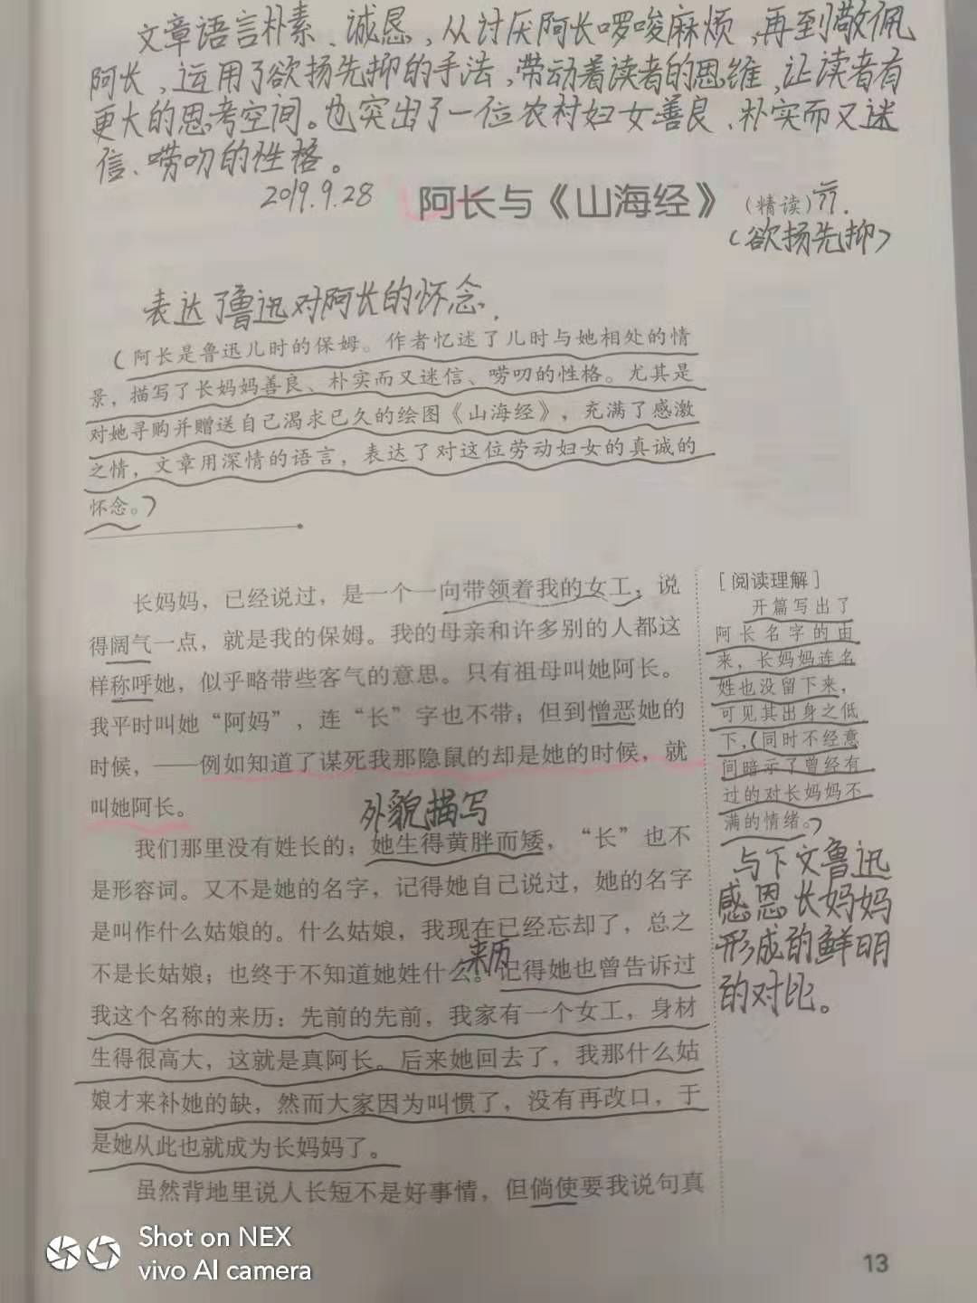
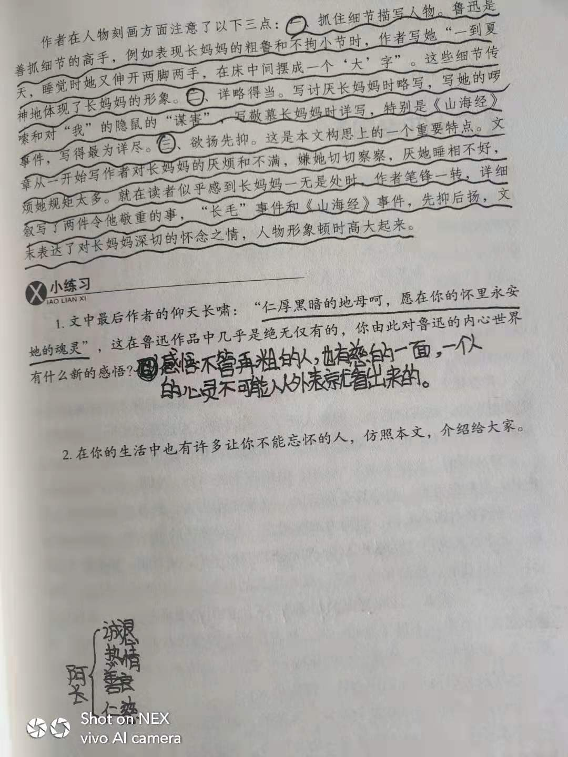
晒一晒

Slide 3
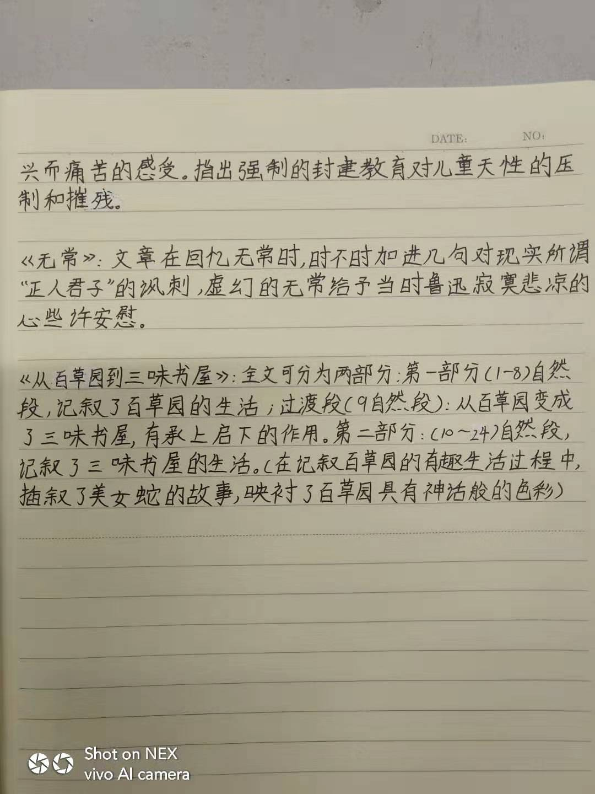
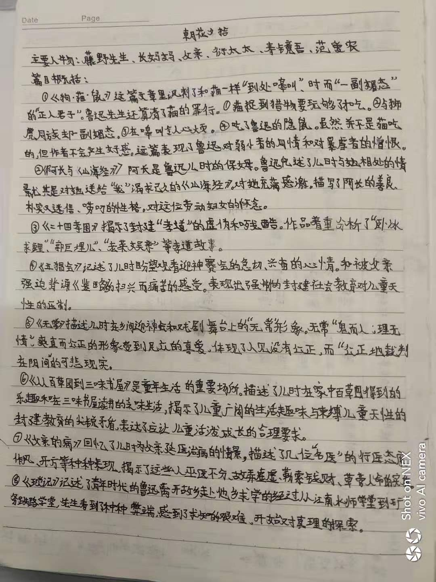
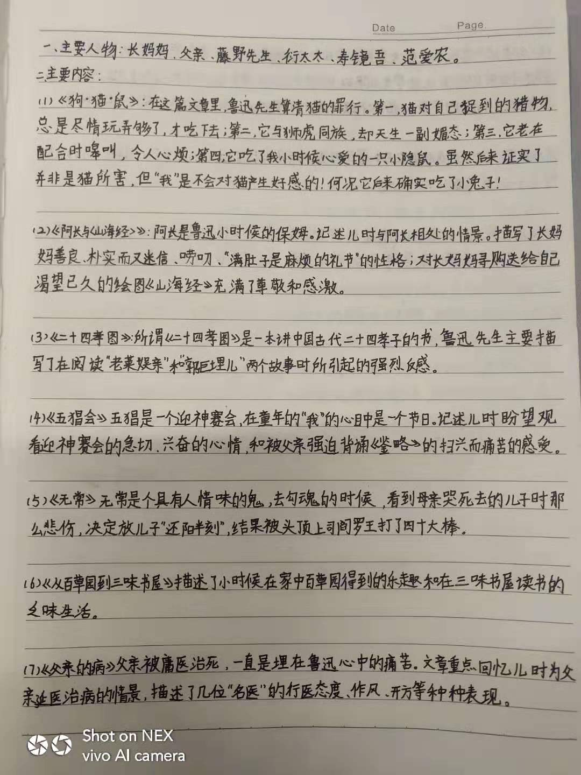
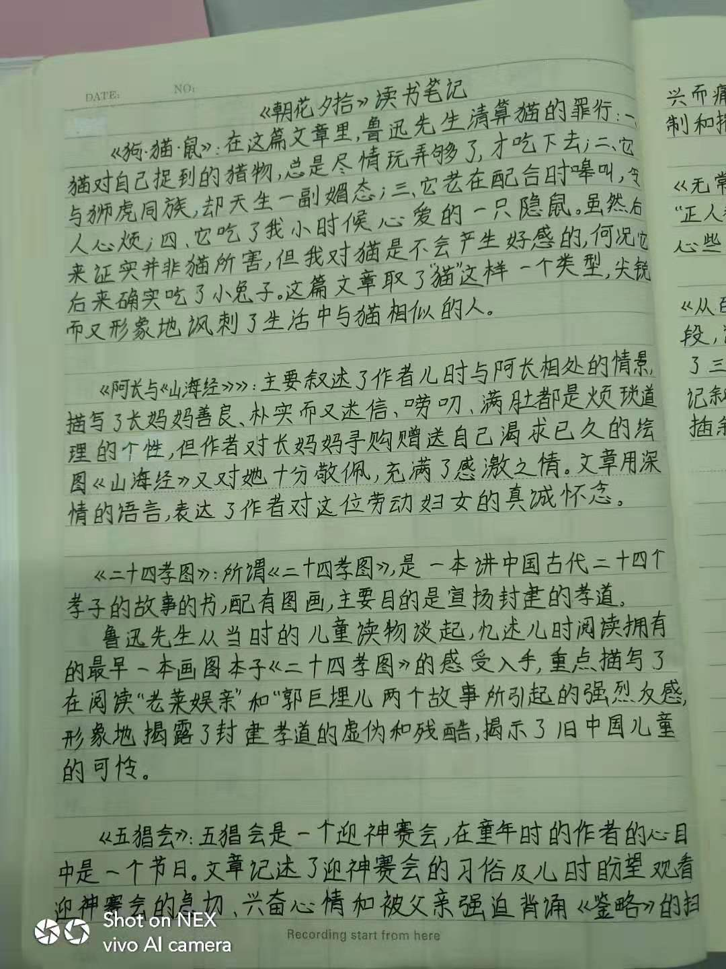
晒一晒

Slide 4
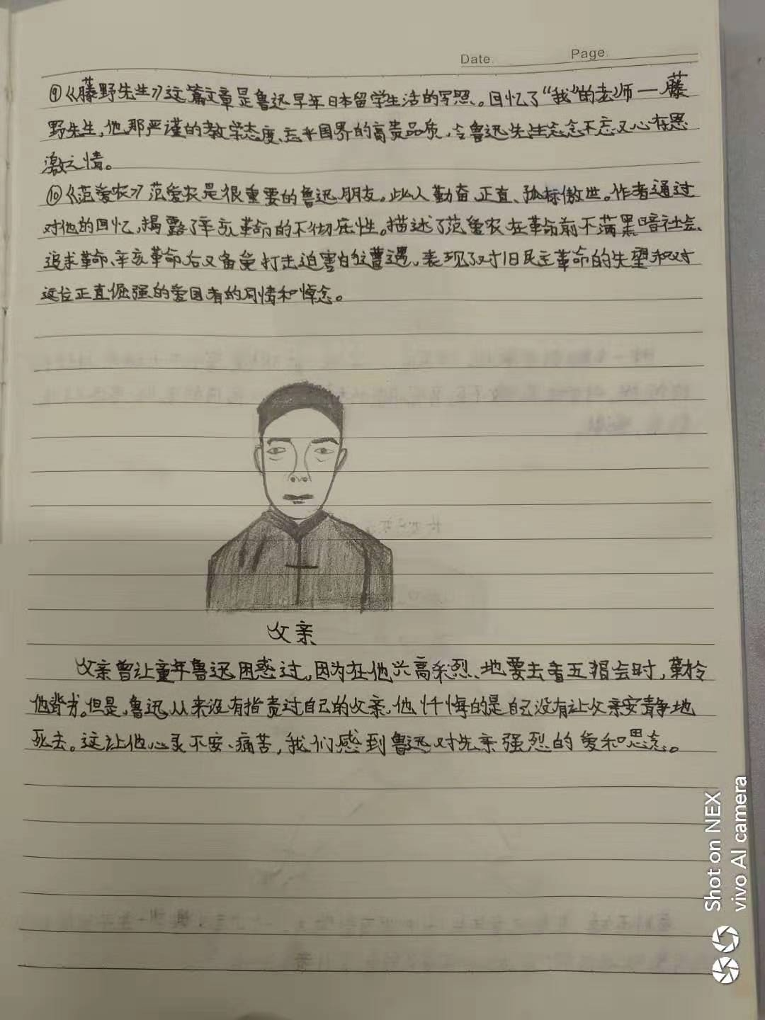
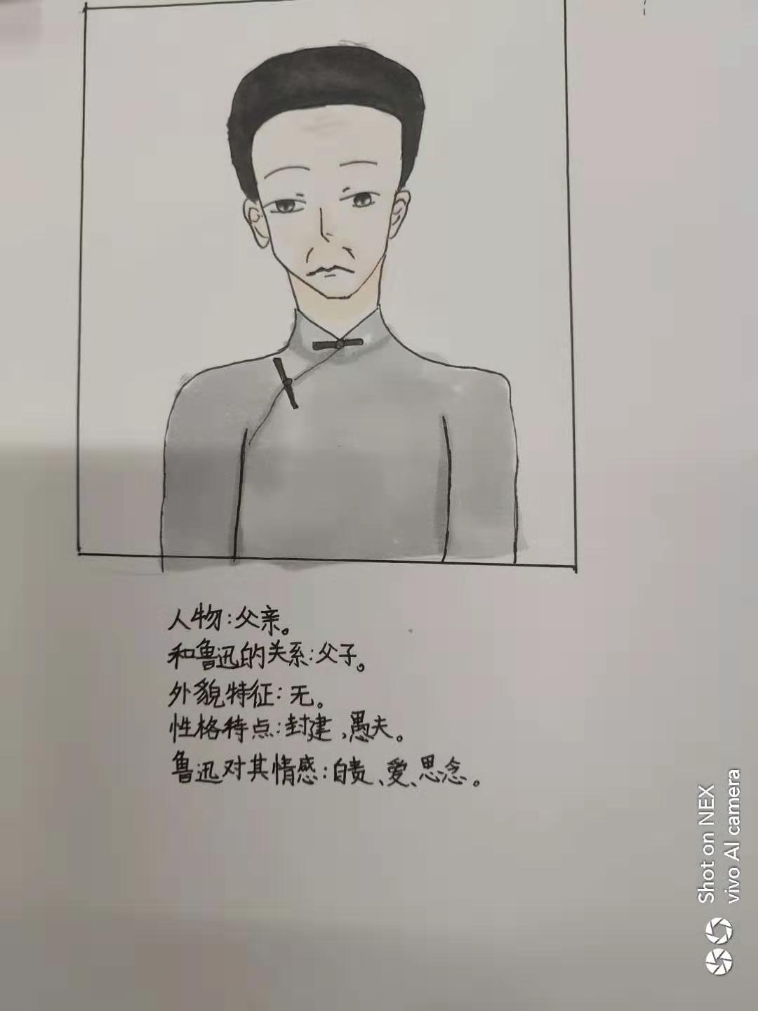
晒一晒

Slide 5
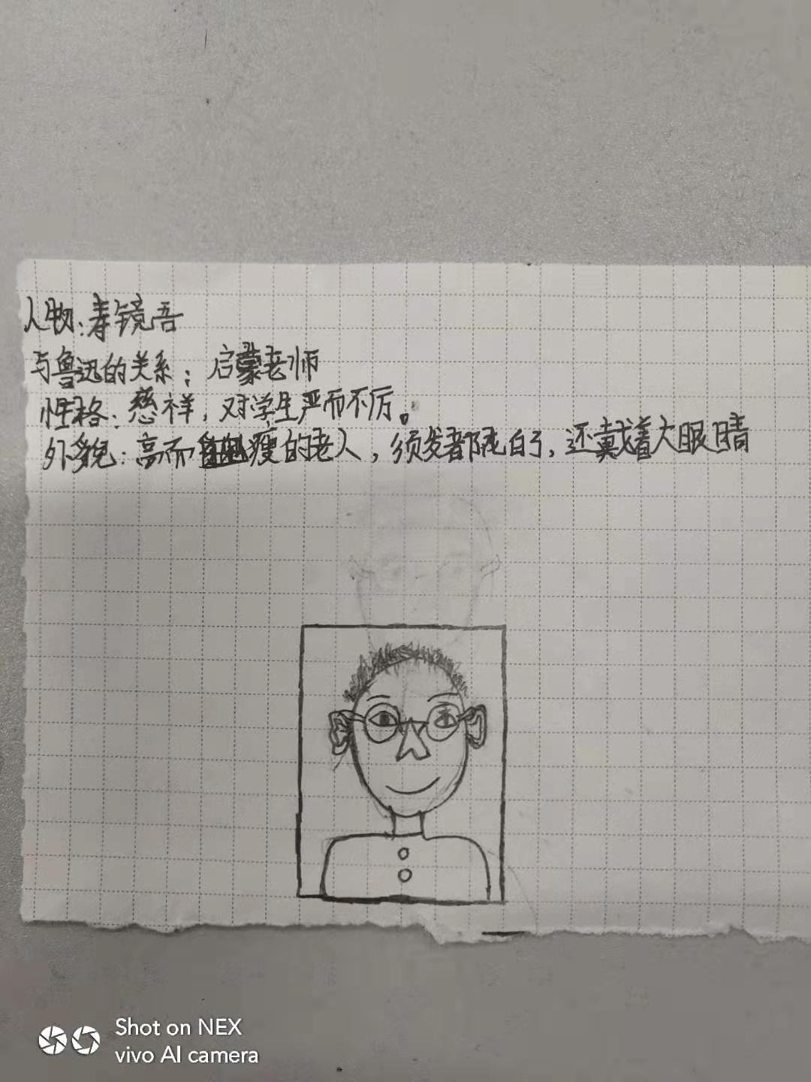
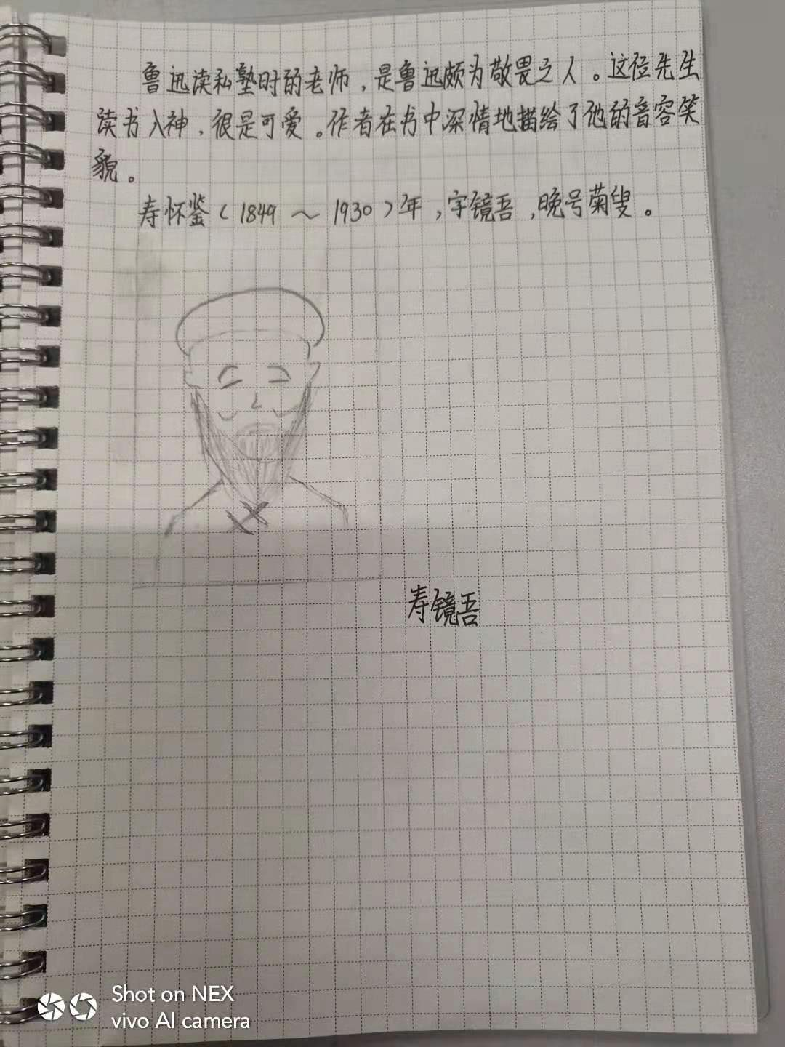
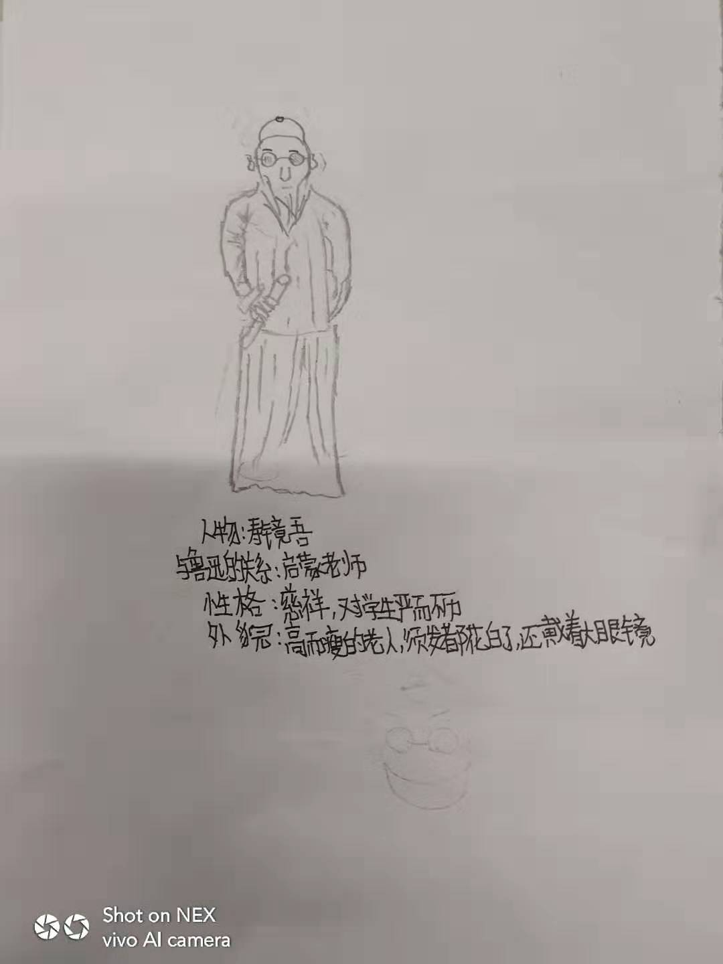
晒一晒

Slide 6
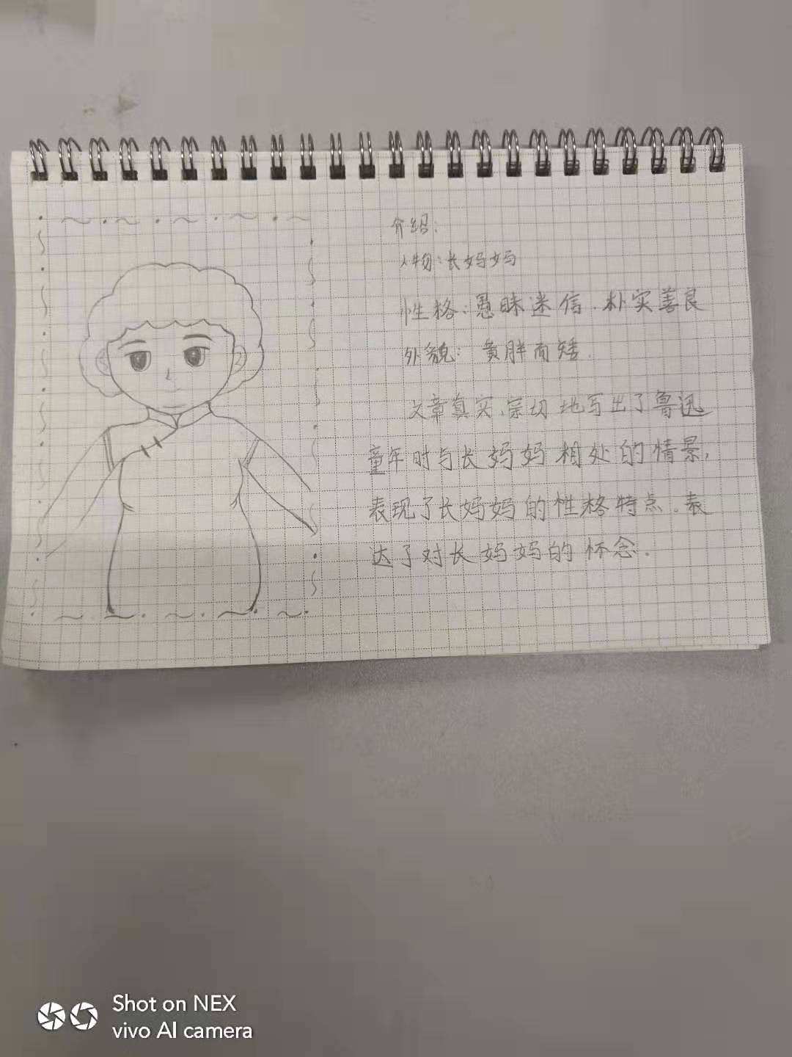
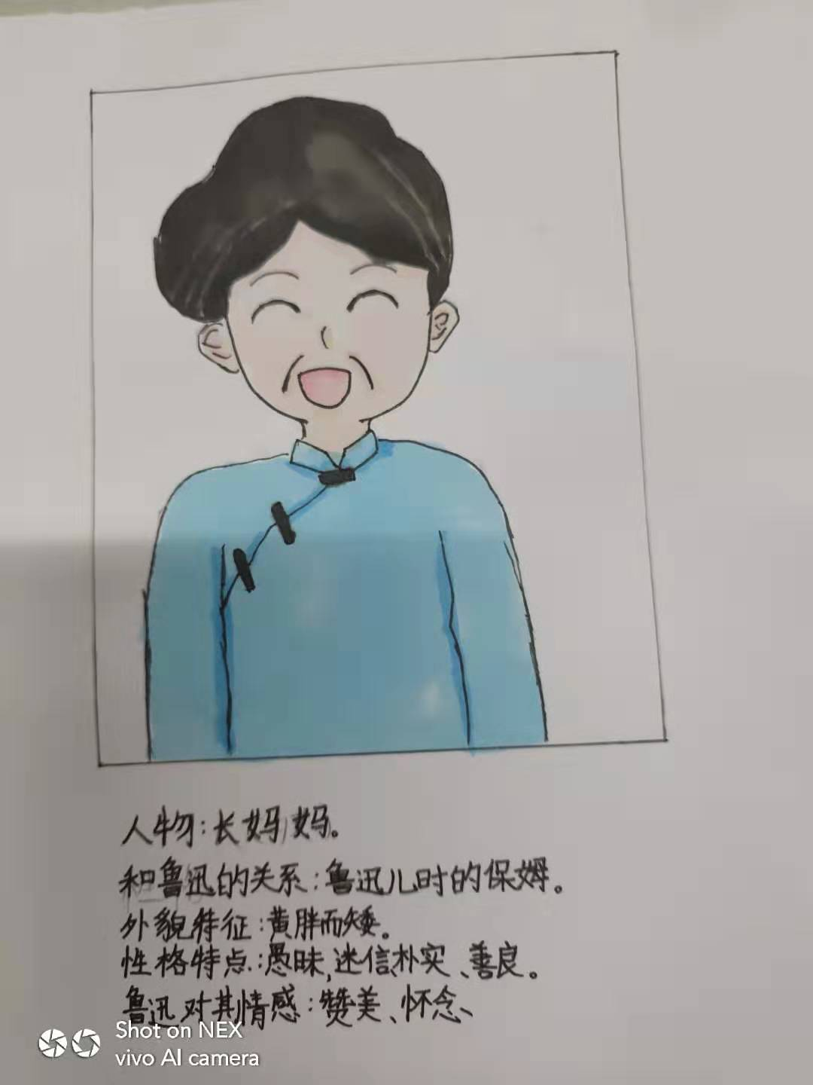

Slide 7
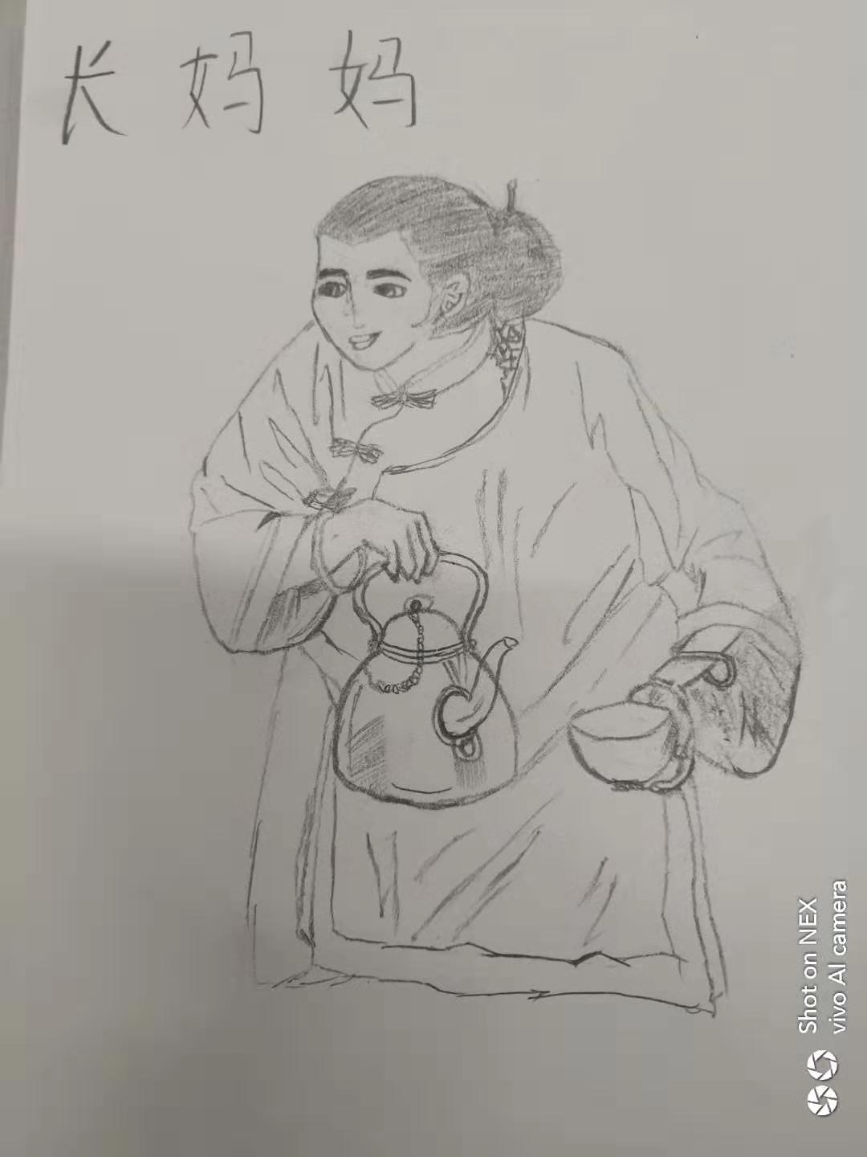
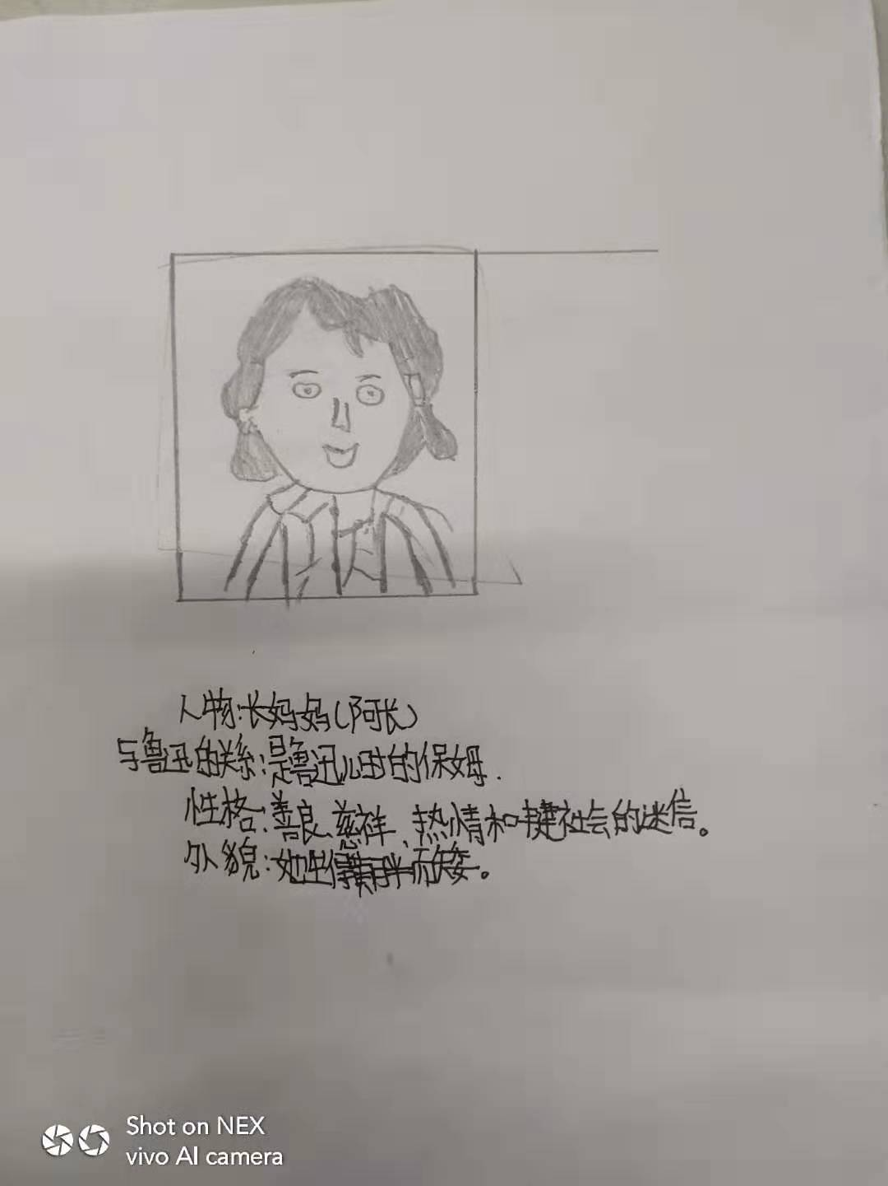
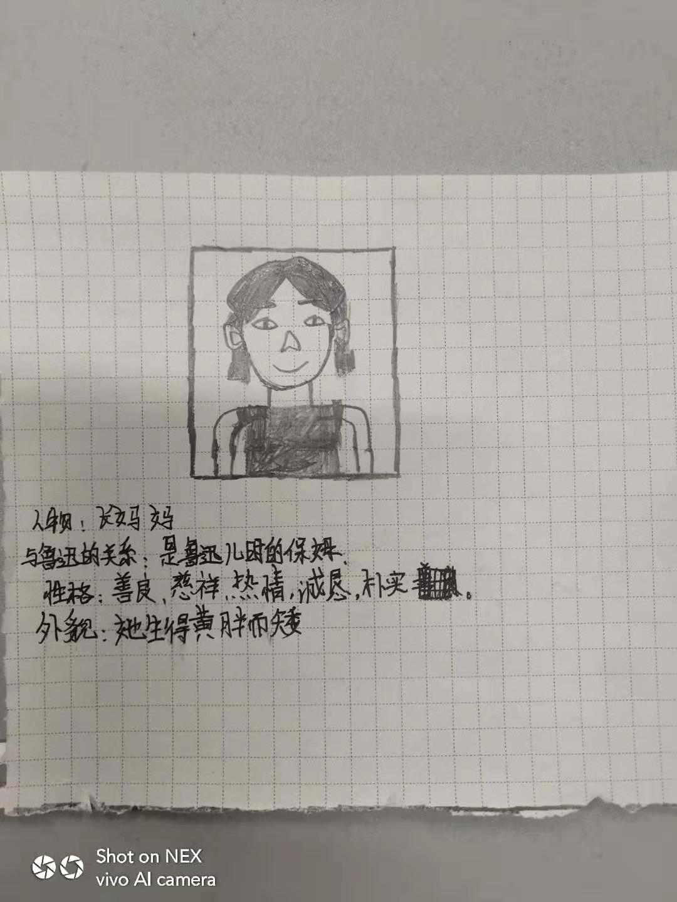

Slide 8
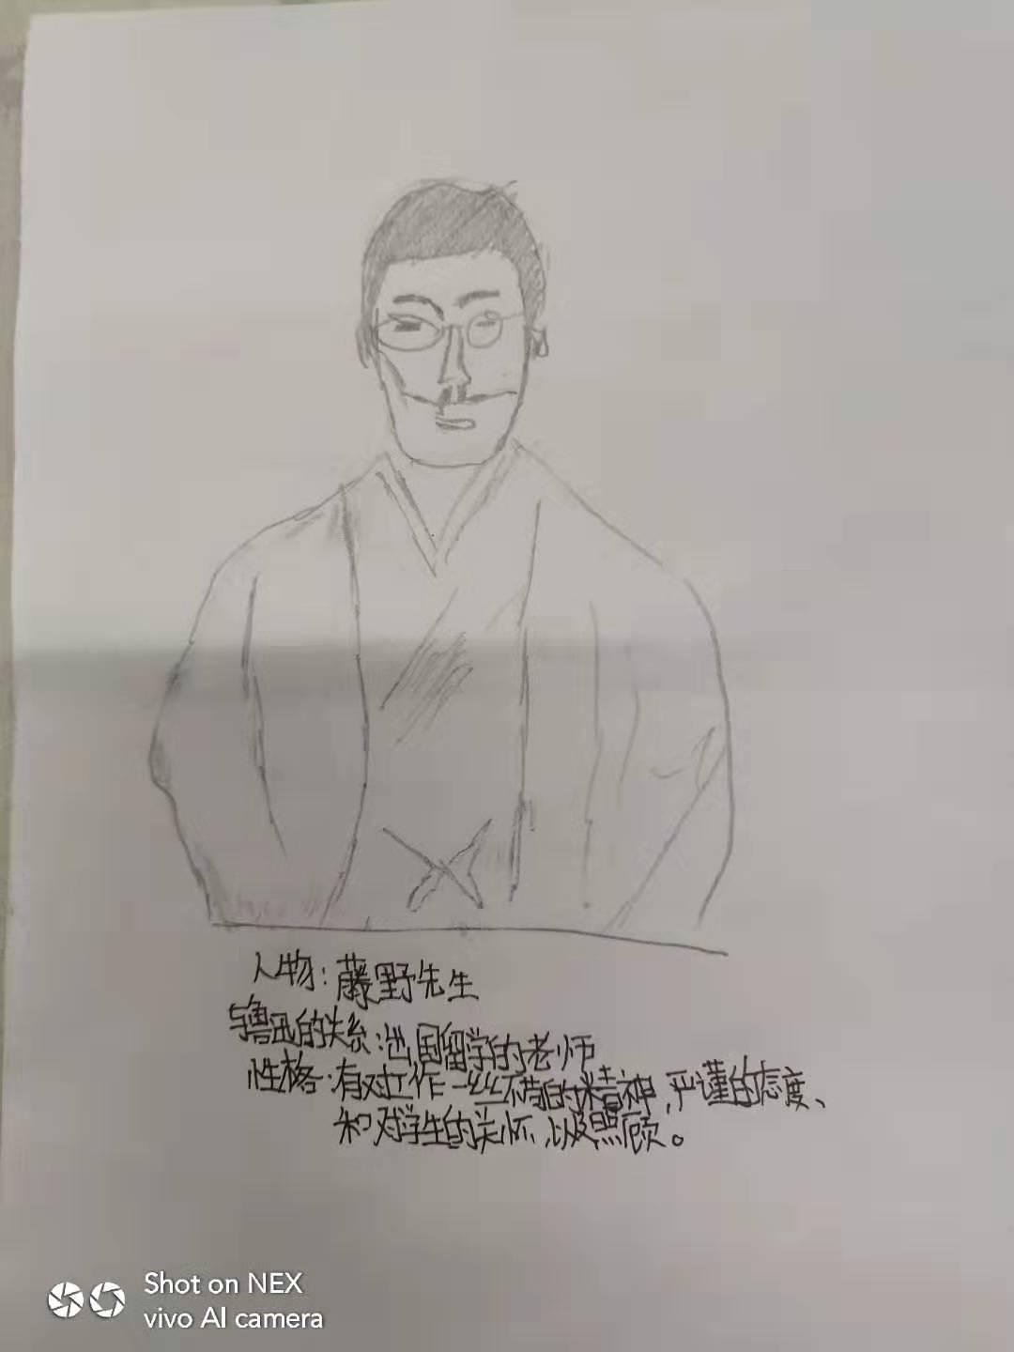
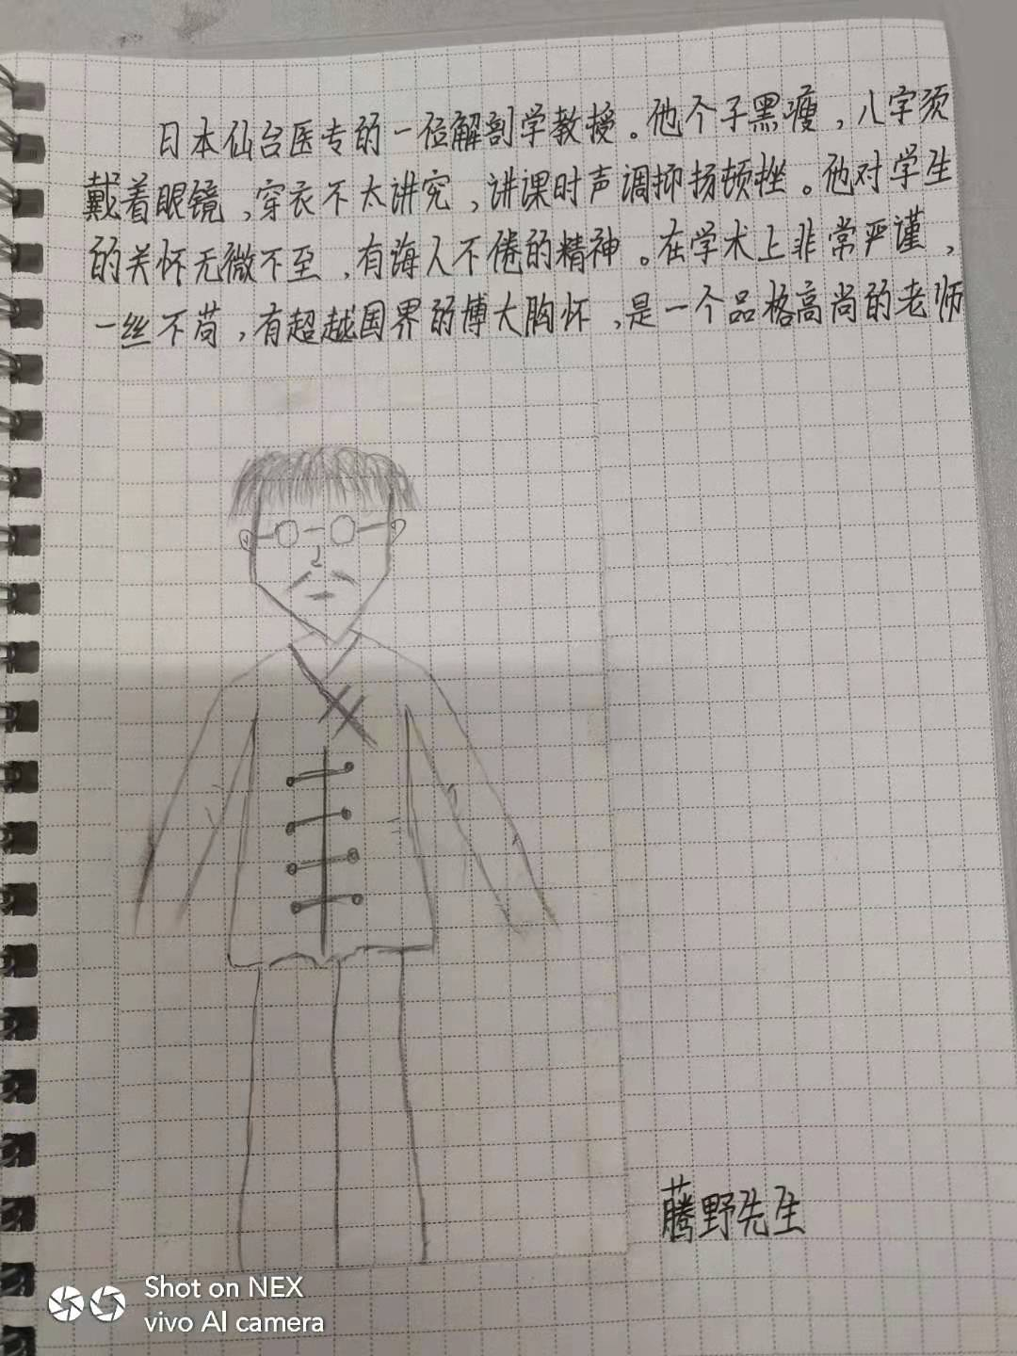
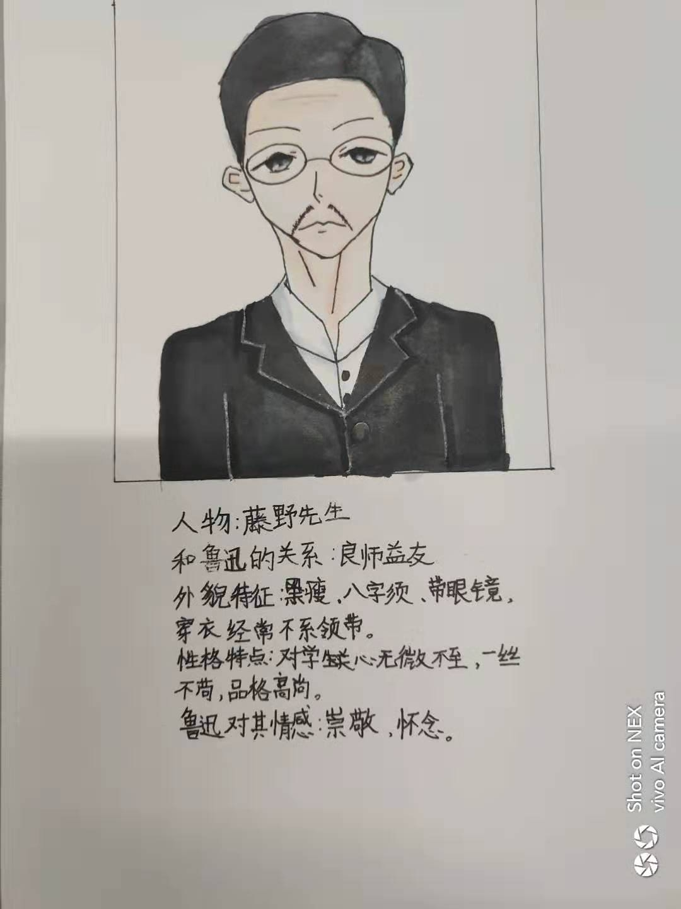
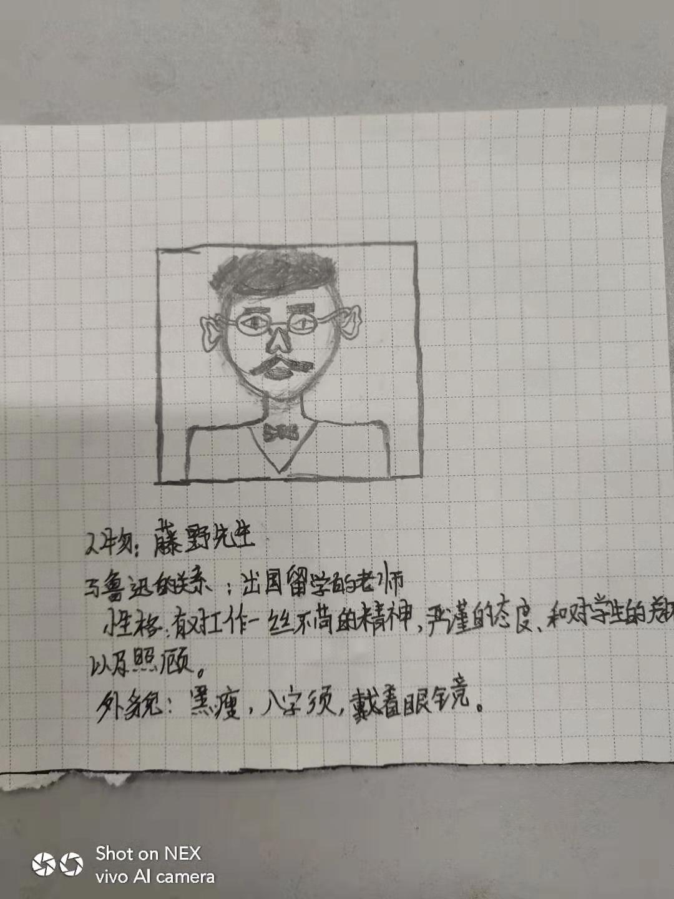
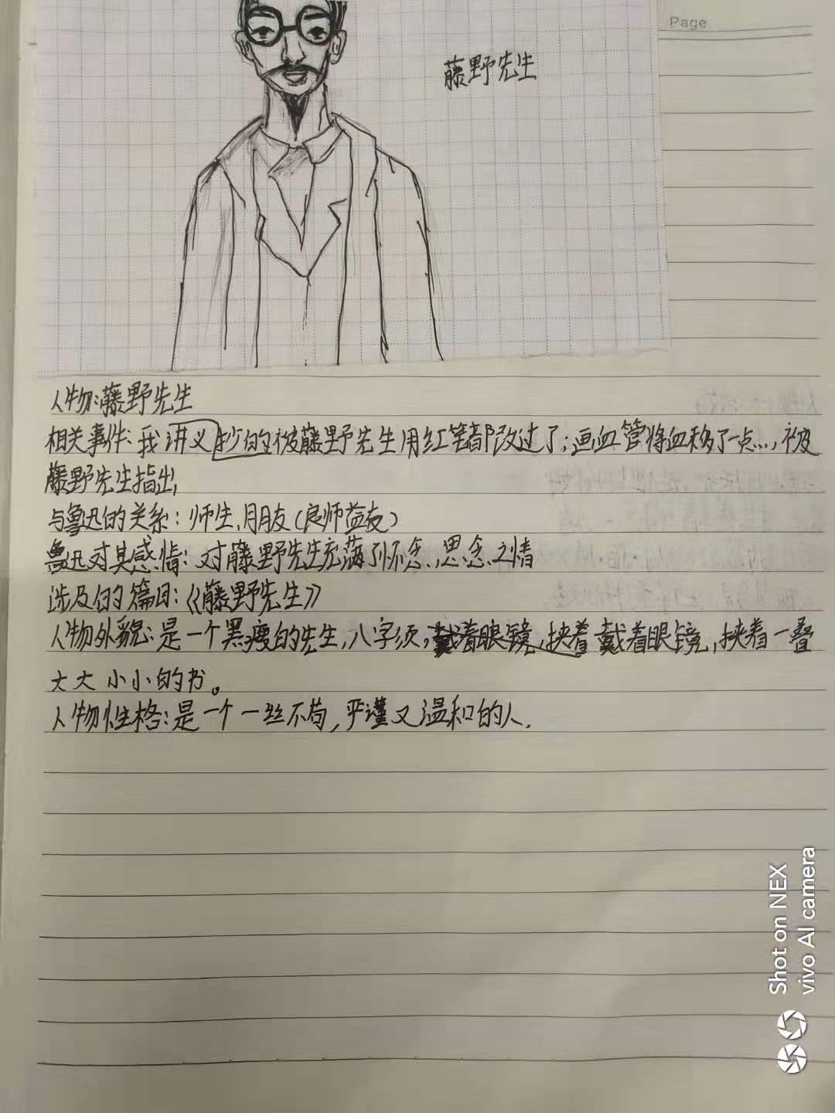
晒一晒

Slide 9
一、 拾“花”，整体感知。

Slide 10
《朝花夕拾》篇目顺序
成年
青年
少年 童年
 |  |  |  |  |  |  |  |  | ·
 |  |  |  |  |  |  |  | ·
· | · | · | · | · | · | · | ·
朝 花 夕 拾 | 狗 猫 鼠 | 阿 长 与 山 海 经 | 二十四孝图 | 五 猖 会 | 无常 | 从 百 草 园 到 三 味 书 屋 | 父 亲 的 病 | 琐 记 | 藤 野 先 生 | 范 爱 农

Slide 11
二、 赏“花”，聚焦探秘。

Slide 12
三、悟“花”，人性之美。

Slide 13
1.周君在小说里、或是对他的朋友，都把我称为恩师，如果我能早些读到他的这些作品就好了。听说周君直到逝世前都想知道我的消息，如果我能早些和周君联系上的话，周君会该有多么欢喜啊。(摘自藤野严九郎《谨忆周树人君》） 2.（藤野先生的侄子藤野恒三郎说）40年前，也就是鲁迅逝世的那一年，有一位记者拿来了一张鲁迅逝世时的一张照片给我叔父严九郎看，这时，我叔父才知道鲁迅逝世的消息，当时，严九郎正襟危坐，把那张照片举过头顶，然后提笔写了”谨记周树人君“由此可见，藤野严九郎对鲁迅的敬慕之情多么深切。（摘自《心随东棹忆华年》）

Slide 14
鲁迅先生，中国现代伟大的无产阶级文学家、思想家和革命家。1918 年发表中国现代文学史上第一篇白话小说《狂人日记》； 1923 年出版的第一本小说集《呐喊》，是中国新文学的奠基之作。鲁迅以笔代戈，战斗一生，被誉为“民族魂”。“横眉冷对千夫指，俯首甘为 孺子牛”是鲁迅一生的写照。毛泽东曾评价鲁迅， 是文化新军的最伟大和最英勇的旗手；作家郁达夫毫不犹豫地将鲁迅称为最能代表时代的作家。

Slide 15
一个人一旦与好书结缘，人多半因而向往于祟高一类，对暴力的厌恶和对弱者的同情，使人心灵纯净而富正义感，人往往变成情趣高雅而趋避凡俗。或博爱，或温情，或抗争，大抵总引导人从幼年到成人，一步一步向着人间的美好境界前行。笛卡儿说“读一本好书，就是和许多高尚的人谈话”，这就是读书使人向善；雨果说，“各种蠢事，在每天阅读好书的影响下，仿佛烤在火上一样渐渐熔化”，这就是读书使人避恶。

Slide 16
四、作业
我代鲁迅写感言
——献给《朝花夕拾》中我爱的或我憎的那些人

Slide 21
一、指导学习《白杨礼赞》 完成下表:
所托之物 | 物的外在特征 | 物的内在精神品质 | 所言之志（主旨）

Slide 22
所托之物 | 物的外在特征 | 物的内在精神品质 | 所言之志（主旨）
白杨树
干 笔直枝 靠拢
叶 向上
皮 光滑
参天耸立
不折不挠
正 直
团 结
进 取
质 朴
坚强不屈
有斗争精神
歌颂了党 下的抗日军民和整个中华民族紧密团结，力求上进，坚强不屈的革命精神和斗争意志

Slide 23
二、合作探究《荔枝蜜》《松树的风格》中的“托物言志”。完成下列表格：
篇目 | 所托之物 | 物的外在特征 | 物的内在精神品质 | 所言之志
《松树的风格》
《荔枝蜜》

Slide 24
三、梳理统整，找规律 。
（结合本节课三篇文章以及课内学过的托物言志类文章 ，探究这类文章的特征。）
归纳出这类文章的相同之处。

Slide 25
“托物言志”的写作方法
1、找准“物”(大千世界，花草虫鱼、日月新辰、山川河流、雨雪雷电、用什物品、都可以成为我们所托之物）
2、托物部分往往采用描写的表达方式，言志部分往往运用议论和抒情的表达方式。
3、抓住特征状物，由表及里将特点升华为某种精神品质。

Slide 26
4、由此及彼，由物及人，联想言志。
5、寄情于物，塑造物的艺术形象。
6、志的抒发所占篇幅不宜过长，
要言简意赅。

Slide 27
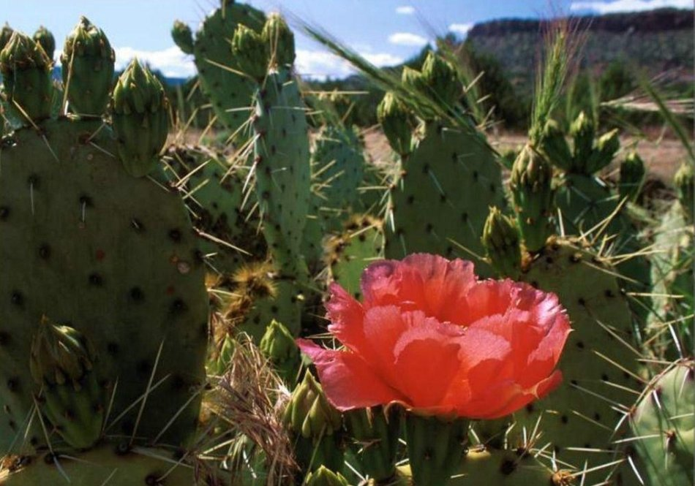

Slide 28
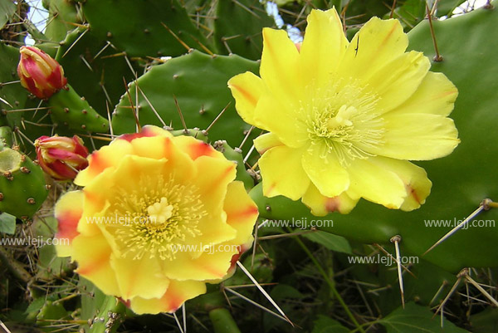

Slide 29
以“仙人掌”为例谈谈运用“托物言志”的手法作文
1.抓住物的特点展开描写
仙人掌——不择环境，哪怕再贫瘠的泥土也能生根长大。依然能开出鲜艳美丽的花。它 不畏严寒酷暑， 仍能茁壮成长。
2.将特点升华为某种精神品格
顽强的生命力、百折不挠的性格、坚持不懈的精神 。

Slide 30
3.由物及人，引出赞美歌颂的对象（书抒发人生感悟，用象征，比拟等手法）
原来环境并不能决定一种生命的成长乃至其它，生命的存在源于自己的抗争。人也要有这种不屈不挠的精神，不论顺境还是逆境，都要以坚强的意志生存与生活!

Slide 31
课堂训练：
从生活中选择一个你熟悉的“物”（如：树根、爬山虎、菊花、蚂蚁、火柴等）展开联想，寄托自己的感情、志趣。题目自拟，先列出作文提纲。

